Slide 1
광 고
1. 예배는 당분간 교회와 온라인 밴드로 진행합니다.
2. 밴드에 사순절 기간 미션 수행 올려주세요
3. 공과공부 주제 “겸손한 마음으로 남을 낫게 여기자”
4. 건강하게 다음주에 만나요~
Notes:
마우스 오른쪽 클릭 후 텍스트편집(문자열추가) 버튼 누른후 텍스트 삽입 바랍니다

Slide 2

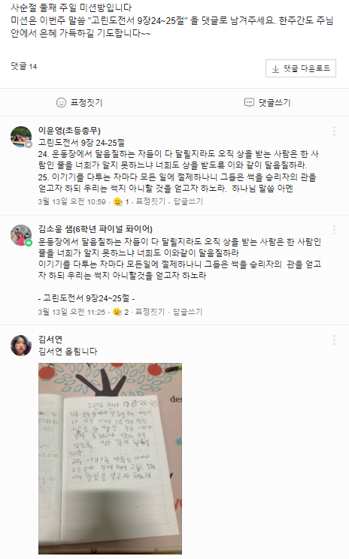
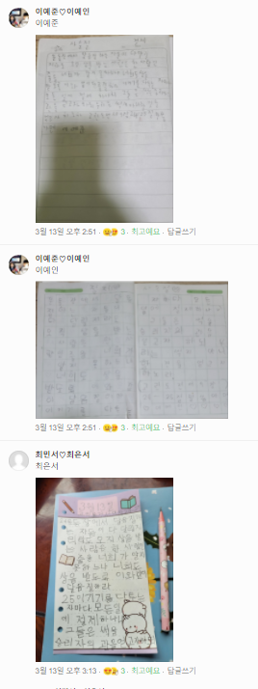
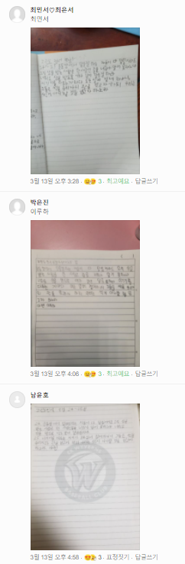
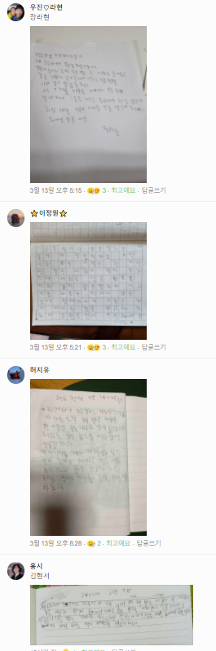
칭찬합니다! -사순절2번째 미션-

